Slide 1
Обеспечение обмена данными информационных моделей с использованием специализированного веб-портала («CIM-портал»)
«CIM в России и мире»
г. Сочи, 2023
Жиленков Артем Алексеевич
Ведущий специалист Службы информационной модели
Notes:
1

Slide 2
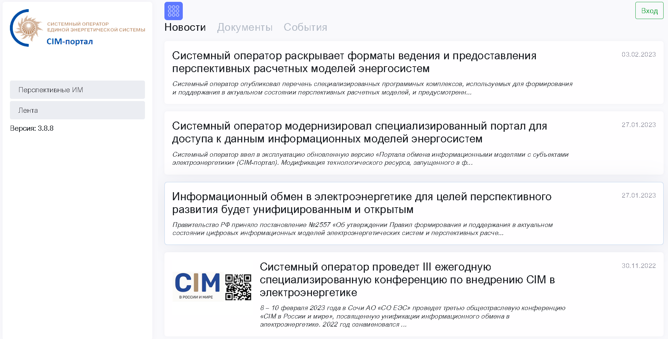

CIM-портал
«Портал обмена информационными моделями с субъектами электроэнергетики» (сокращенно CIM-портал) служит для
передачи АО «СО ЕЭС» субъектами электроэнергетики информации для осуществления оперативно диспетчерского управления в объеме определенном Приложениями 1 и 2 к №102
раскрытия цифровых информационных моделей для целей перспективного развития электроэнергетики
на 6 лет
ССЫЛКА НА САЙТ
cim.so-ups.ru
Notes:
13 февраля 2019 года был подписан Приказ Минэнерго № 102 «Об утверждении Правил предоставления информации, необходимой для осуществления оперативно-диспетчерского управления в электроэнергетике». Для целей предоставления субъекту ЭЭ инструмента для передачи в АО «СО ЕЭС» в соответствии с данным приказом информации для осуществления ОДУ был разработан CIM-портал.
В прошлом году он был модернизирован для обеспечения раскрытия цифровых информационных моделей и перспективных расчетных моделей для целей перспективного развития электроэнергетики в соответствии с приказом об утверждении порядка их раскрытия, который на данный момент находится на утверждении.

Slide 3
Информационный обмен
Скачивание CIMXML
Субъекты электроэнергетики, которые передают информацию через веб-форму
Ввод данных через интерфейс
Загрузка CIMXML
CIM-портал
Субъекты электроэнергетики, которые передают информацию в формате CIM RDF XML
Скачивание CIMXML
Notes:
Итак, субъекты ЭЭ имеют возможность предоставлять информацию по 102 приказу двумя способами: через интерфейс CIM-портала и в формате CIM RDF XML в соответствии с профилем ИО. Но как формируются профили.

Slide 4
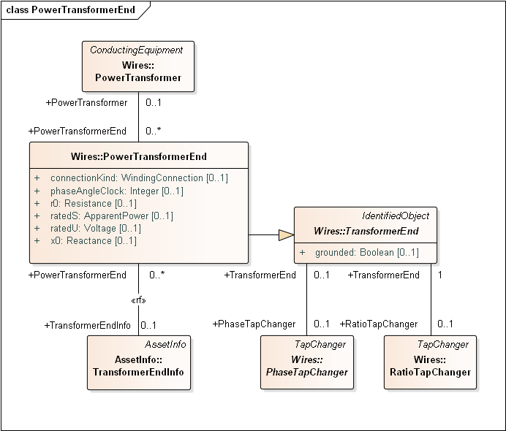

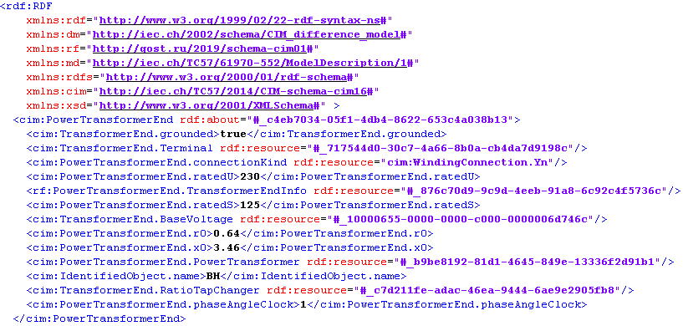
Информационная модель
ИМ электроэнергетики описывается стандартами:
ГОСТ Р 58651.1
ГОСТ Р 58651.2
ГОСТ Р 58651.3
ГОСТ Р 58651.4
ГОСТ Р 58651.5
ГОСТ Р 58651.6
Notes:
В России при формировании профилей ИМ и ИО необходимо пользоваться серией стандартов ГОСТ Р 58651 «Информационная модель электроэнергетики». Требования к формату профилей устанавливаются в «Общих положениях», т.е. в ГОСТ Р 58651.1. Остальные стандарты серии устанавливают требования к составу профилей ИМ и ИО.

Slide 5
Формирование профилей ИМ и профилей ИО
Каноническая модель:
XMI, EAP
Синтаксический профиль ИО: RDFS, XSD
Информационная модель: RDF XML
Notes:
Сейчас на утверждении также находятся «Рекомендации по разработке и применению профилей информационной модели и профилей информационного обмена и построению диаграмм классов». В них раскрыта методология, в соответствии с которой ведется моделирование и профилирование. Согласно ей, на основе КМ CIM с добавлением специфичных для российской энергетики классов и свойств, имеющих стереотип rf, сформирована КМ ГОСТ 58651. В приложении к Рекомендациям будет файл с расширением XMI (XML Metadata Interchange). Он является описанием КМ ГОСТ в цифровом формате.
С помощью инструментов профилирования формируется профиль ИО. Профиль ИО может быть представлен в одной из двух синтаксических форм: в форме RDF схемы, которая предполагает передачу в формате CIMXML, и в форме XML схемы (XSD) в виде текстового документа в формате JSON.

Slide 6
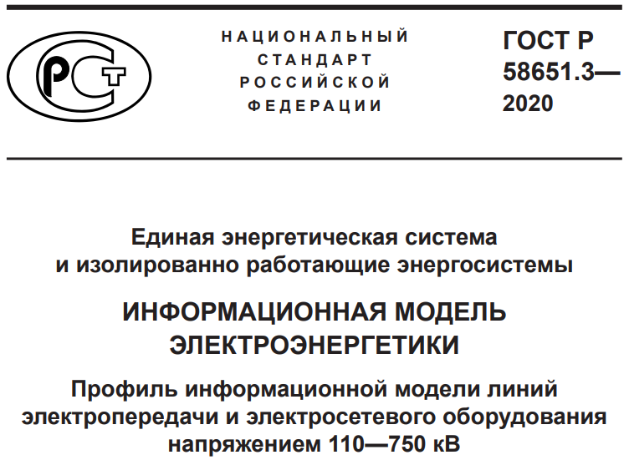
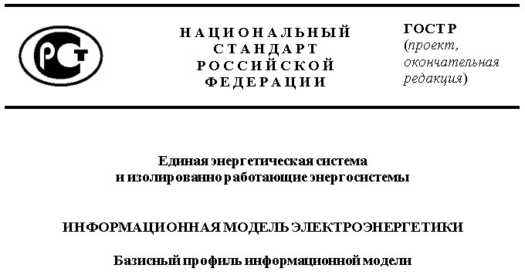
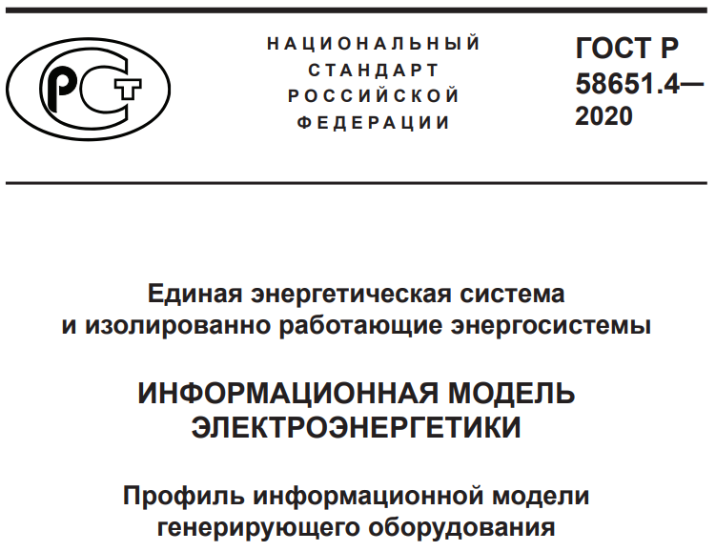
Профиль ИО для передачи информации по приказу №102
Профиль ИО для передачи информации
по приказу №102
54% классов, атрибутов и ассоциаций вошло в состав профиля ИО
47% классов, атрибутов и ассоциаций вошло в состав профиля ИО
78% классов, атрибутов и ассоциаций вошло в состав профиля ИО
Notes:
Далее с использованием синтаксического профиля ИО из модели данных формируется фрагмент информационной модели в формате CIM RDF XML. В таком формате субъекты ЭЭ и должны осуществлять ИО с Системным оператором информацией по 102 приказу.

Slide 7
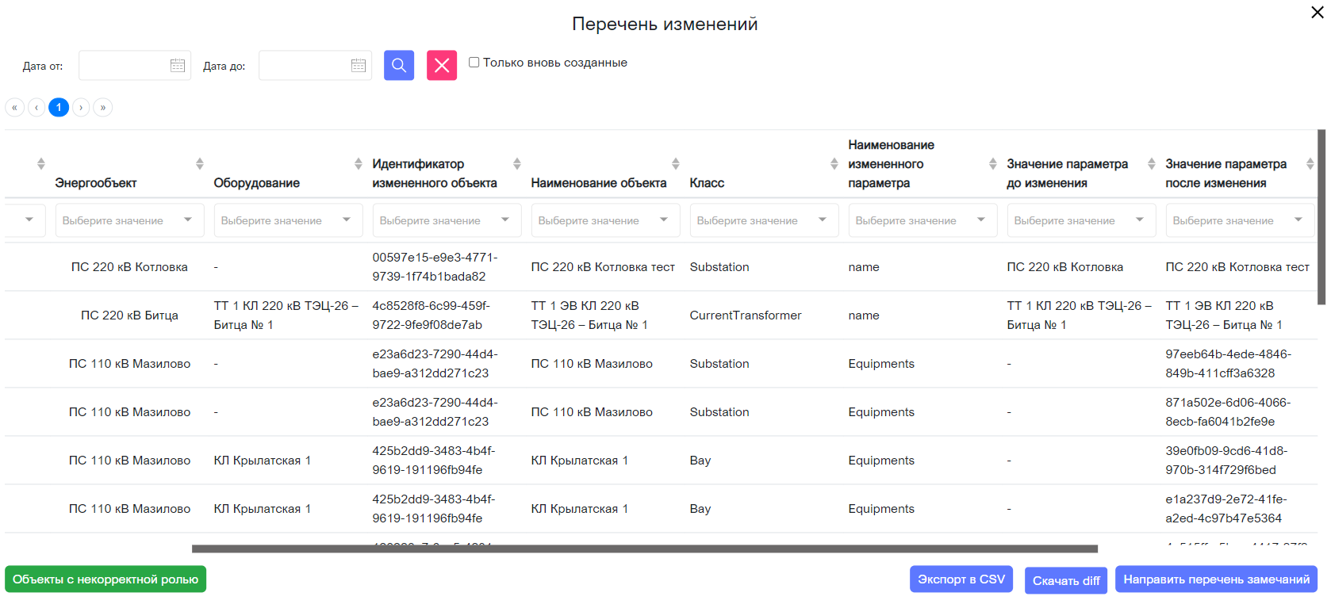
Перечень изменений
Класс изменяемого объекта
Измененное значение
Название атрибута или ассоциации
Notes:
Итак, когда сформирован фрагмент модели в формате CIMXML, его можно загрузить на CIM-портал через соответствующий раздел «Загрузка cim-xml». Из загруженного фрагмента формируется набор изменений в формате CIMXML, который также можно скачать. Набор изменений направляется технологическим администраторам, которые анализируют фрагмент на отсутствие ошибок и принимают решение о загрузке изменений в модель.

Slide 8
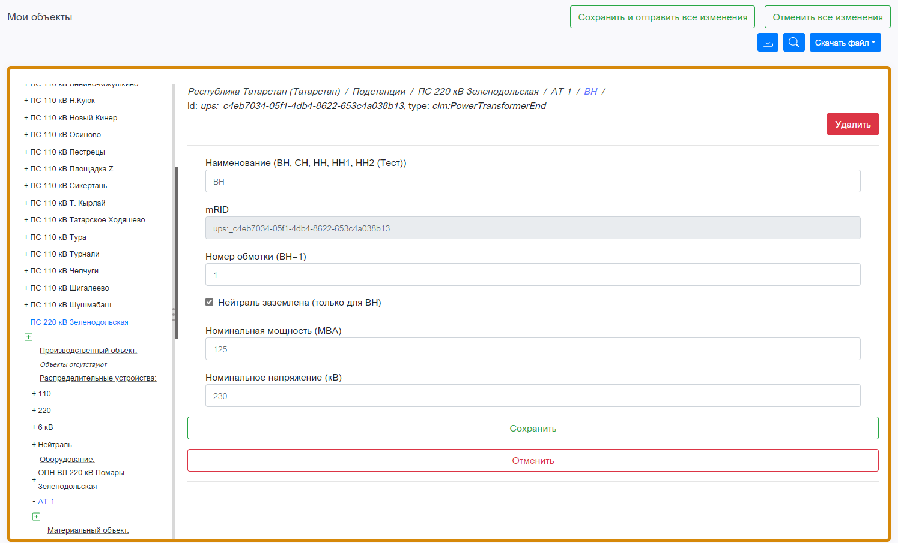

Специализированная форма
Дерево объектов
Параметры можно редактировать прямо на веб-форме
Также можно прикрепить любой файл, например, паспорт ЛЭП
Notes:
При внесении информации через веб-форму CIM-портала также формируется набор изменений, чтобы технологический администратор смог в случае чего обратиться к субъекту ЭЭ для коррекции данных. Однако внесенные изменения сразу помещаются в БД, поэтому вы сразу сможете увидеть изменения в дереве объектов. Еще одно отличие от загрузки CIMXML состоит в том, что пользователем вносятся отдельные изменения только по какой-то части модели, и нет необходимости загружать модель, содержащую в себе в объекты, находящиеся на праве собственности у субъекта ЭЭ.

Slide 9
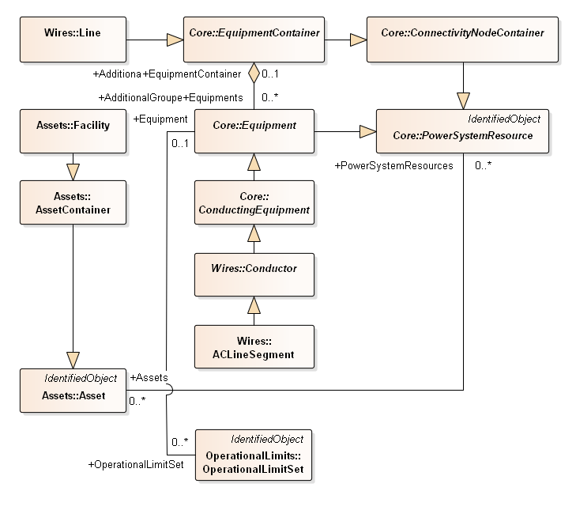
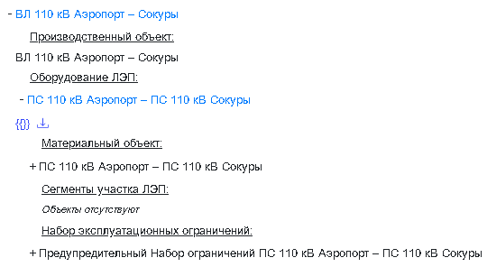
Дерево объектов
Notes:
Теперь что касается дерева объектов. Дерево формируется непосредственно на основе ассоциаций, прописанных в профиле ИМ. То есть если вы привыкли работать в ПК, где дерево формируется на основе какой-то выдуманной конфигурации без относительно реальных связей между объектами, то в первый момент времени построенное на CIM-портале дерево объектов может показаться непривычным. Однако оно является наиболее корректным с точки зрения описания модели. На слайде можно увидеть сопоставления увиденного дерева объектов и UML-диаграммы.

Slide 10
Заключение
Специализированный веб-портал «CIM-портал» модернизирован и способен обеспечить передачу информации субъектами электроэнергетики в объеме, представленным приказом №102.
«CIM-портал» позволяет передавать информацию двумя способами: через веб-форму и в формате CIMXML.
Формат и состав передаваемых фрагментов ИМ должен соответствовать серии стандартов ГОСТ Р 58651.
Notes:
В завершении отмечу, что CIM-портал модернизирован с прошлого года и способен принимать информацию от субъектов ЭЭ в объеме, представленным 102 приказом. Он позволяет субъектам ЭЭ передавать информацию двумя способами: через веб-форму и в формате CIMXML. Формат и состав должен соответствовать представленным в серии стандартом ГОСТ Р 58651. После утверждения Минэнерго Порядка раскрытия ЦИМ и Порядка регистрации пользователей на CIM-портале субъекты ЭЭ получат возможность передавать информацию.

Slide 11
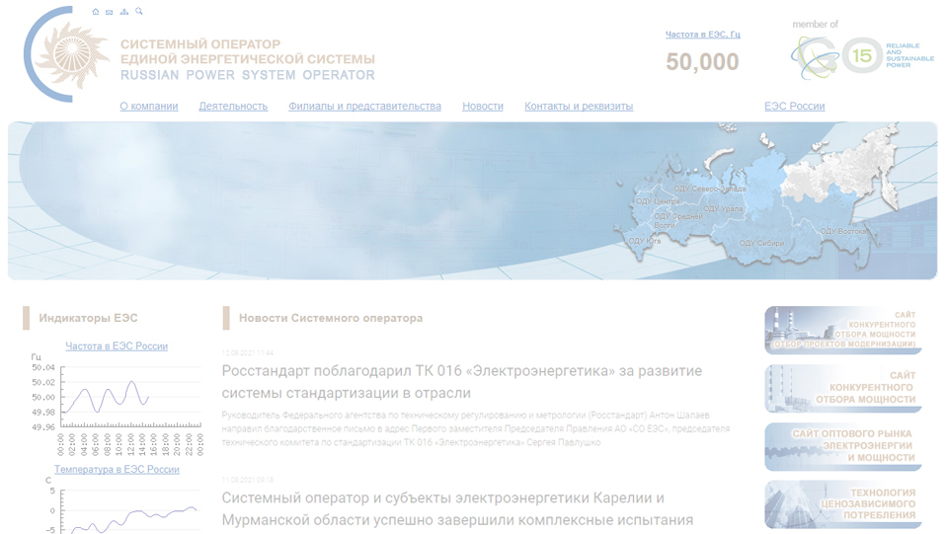

Спасибо за внимание
www.so-ups.ru
Оперативная информация о работе ЕЭС России
Жиленков Артем Алексеевич
Контактная информация: zhilenkov-aa@so-ups.ru

